Slide 1

Ivana Gluhačić, OŠ Julija Klovića, Zagreb
PONAVLJANJE GEOMETRIJSKIH
SADRŽAJA

Slide 2
PONOVIMO O VRSTAMA CRTA
RAVNA
ZAKRIVLJENA
IZLOMLJENA

Slide 3
Crta
2/14
Dok vrh olovke vučemo po papiru, ona ostavlja za sobom trag. Ovo je zakrivljena crta.
a

Slide 4
Ravna i izlomljena crta
Ravnu crtu možemo nacrtati samo s pomoću ravnala.
Izlomljena crta je sastavljena od više ravnih.

Slide 5
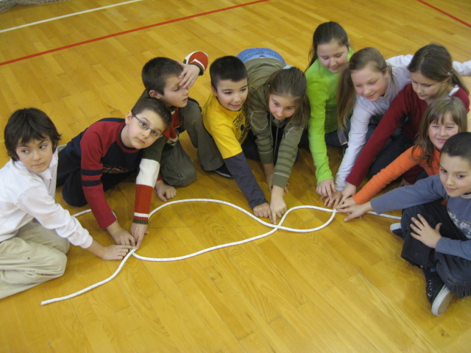
Točka
Točka je mjesto na kojem se sijeku dvije crte.
T

Slide 6
Točka
R
B
S
T
A
Točke označavamo križićem ili kružićem.
Ime im pišemo velikim tiskanim slovom.

Slide 7
Dužina
A
B
Dužina je najkraća spojnica dviju točaka.
Dužina je ravna crta koja spaja dvije točke.
Te točke zovemo krajnje ili rubne točke dužine.

Slide 8
Oznaka za dužinu
A
B
U
AB
UV
V
Dužinu označavamo rubnim točkama i crticom.
AB čitamo: dužina AB.
UV čitamo: dužina UV.

Slide 9
STRANICE KVADRATA, PRAVOKUTNIKA I TROKUTA

Slide 10
Koliko stranica ima kvadrat, koliko pravokutnik, a koliko trokut?

Slide 11
D
C
A
B
Koji je ovo geometrijski lik?
Koliko stranica ima pravokutnik?
Što su te stranice?

Slide 12
PRAVOKUTNIK je omeđen
s 4 dužine:
AB
BC
CD
DA

Slide 13
H
G
E
F
Koji je ovo geometrijski lik?
Koliko stranica ima kvadrat?

Slide 14
KVADRAT je omeđen s 4 dužine:
EF
FG
GH
HE

Slide 15
K
J
I
Koji je ovo geometrijski lik?
Koliko stranica ima kvadrat?

Slide 16
TROKUT je omeđen s 3 dužine:
IJ
JK
KI

Slide 17
Točno ili netočno ?
1. Dužina je najkraća spojnica dviju točaka.
Točno.
2. Svaka dužina ima tri rubne točke.
Netočno.
3. Dužina je ravna crta.
Točno.
4. Dužinu označavamo crticom ispod imena rubnih točaka.
Netočno.
5. Rubne točke pripadaju dužini.
Točno.

Slide 18
6. Pravokutnik je omeđen s 4 dužine.
Točno.
7. Trokut je omeđen s 4 dužine.
Netočno.
8. Kvadrat je omeđen s 4 dužine.
Točno.

